Slide 1
第七节 斯托克斯公式与散度

Slide 2
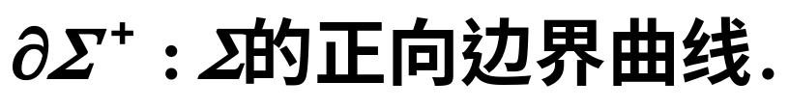

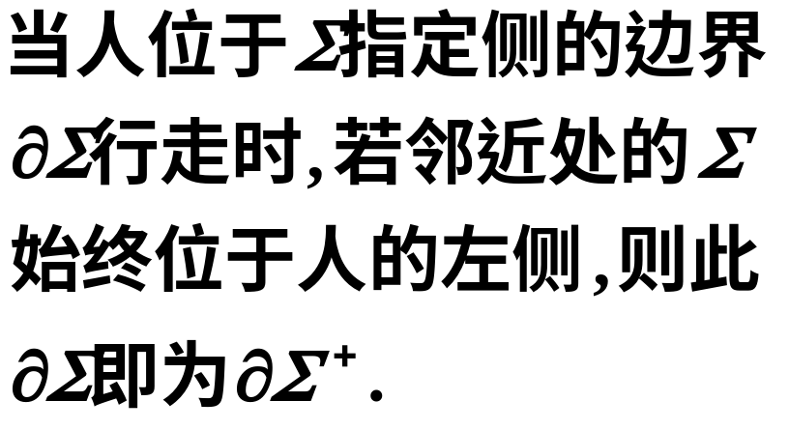
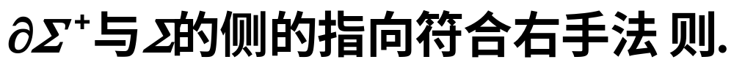
一、斯托克斯公式

Slide 3
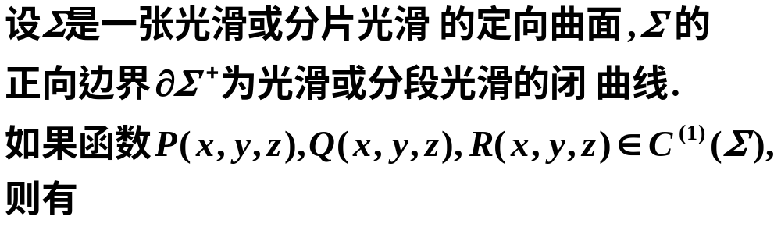
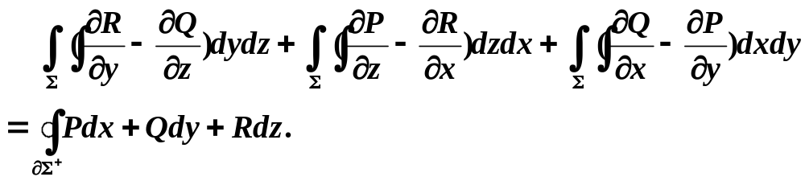
定理：

Slide 4
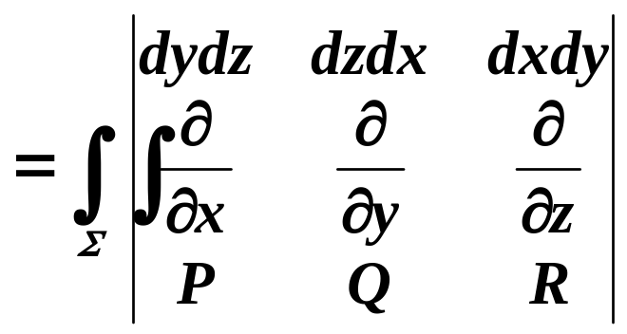
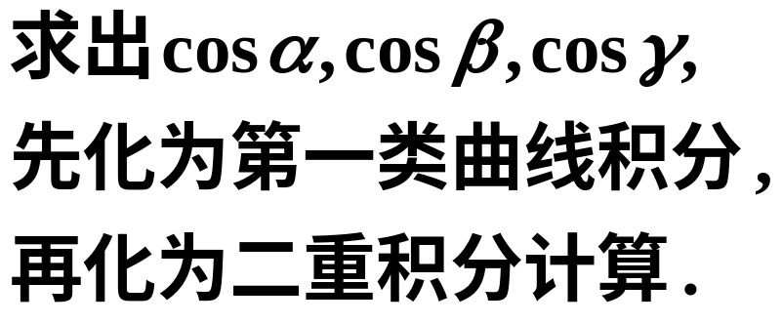
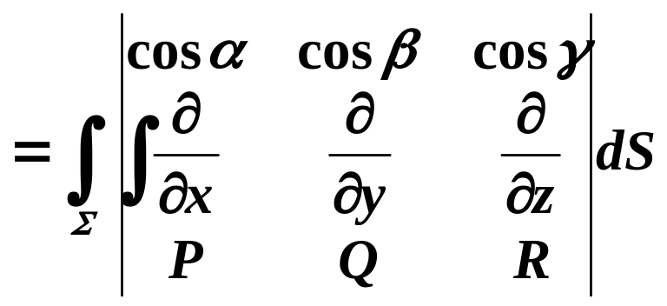
斯托克斯公式：
关键：

Slide 5

（1）斯托克斯公式的证明思路：
曲面积分
二重积分
曲线积分
1
2
（2）斯托克斯公式的实质：
表达了有向曲面上的曲面积分与其边界曲线上
的曲线积分之间的联系。
（3）
斯托克斯公式
特殊情形
格林公式

Slide 6
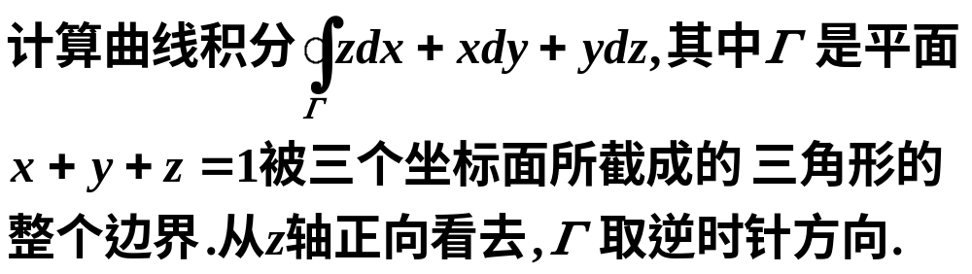








例1、

Slide 7
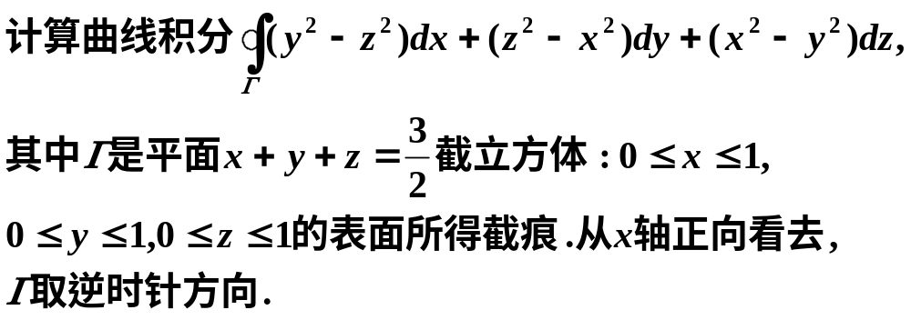
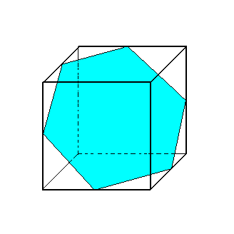


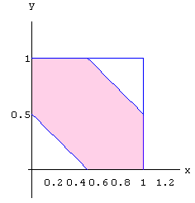







例2、

Slide 8
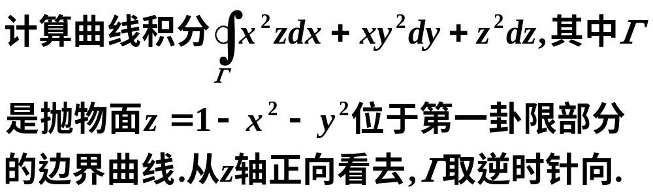





例3、

Slide 9
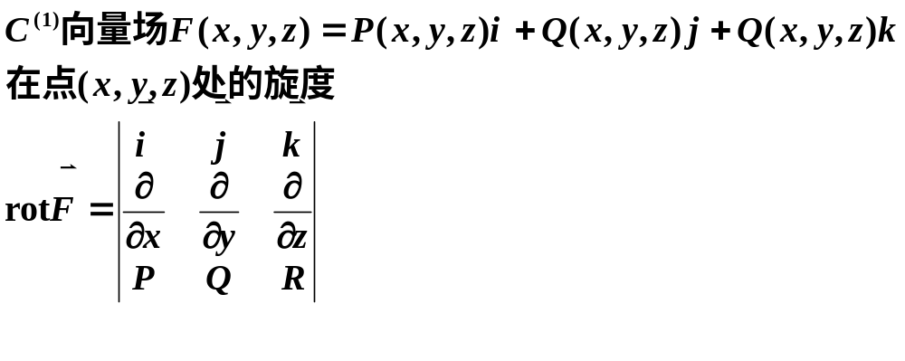
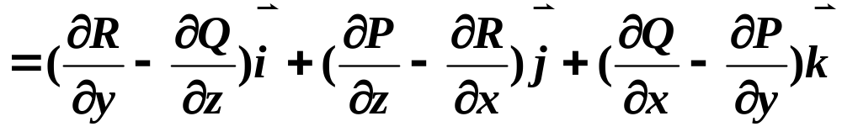
二、旋度
定义：

Slide 10
作 业
习题8-7：1（奇）

